Slide 1
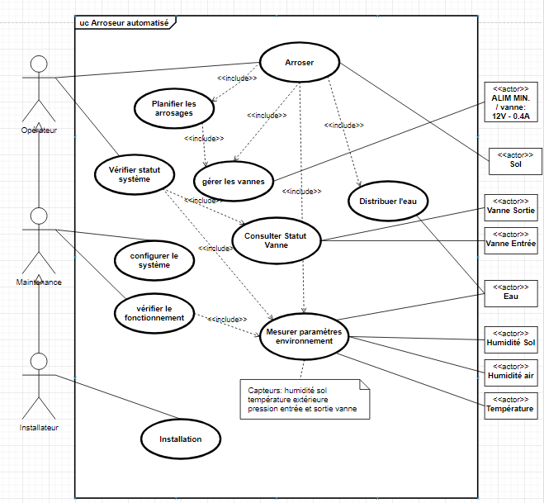
Analyse du besoin
Ce diagramme nous montre la fonction principale tout en haut en incluant les fonctions secondaires plus bas .

